Slide 1


Bích
Măng Non
Bài 1
Bài 1
ĐIỀU KÌ DIỆU
ĐIỀU KÌ DIỆU
Tiết (1 )
Măng Non

Slide 2

CHỦ ĐIỂM

Slide 3

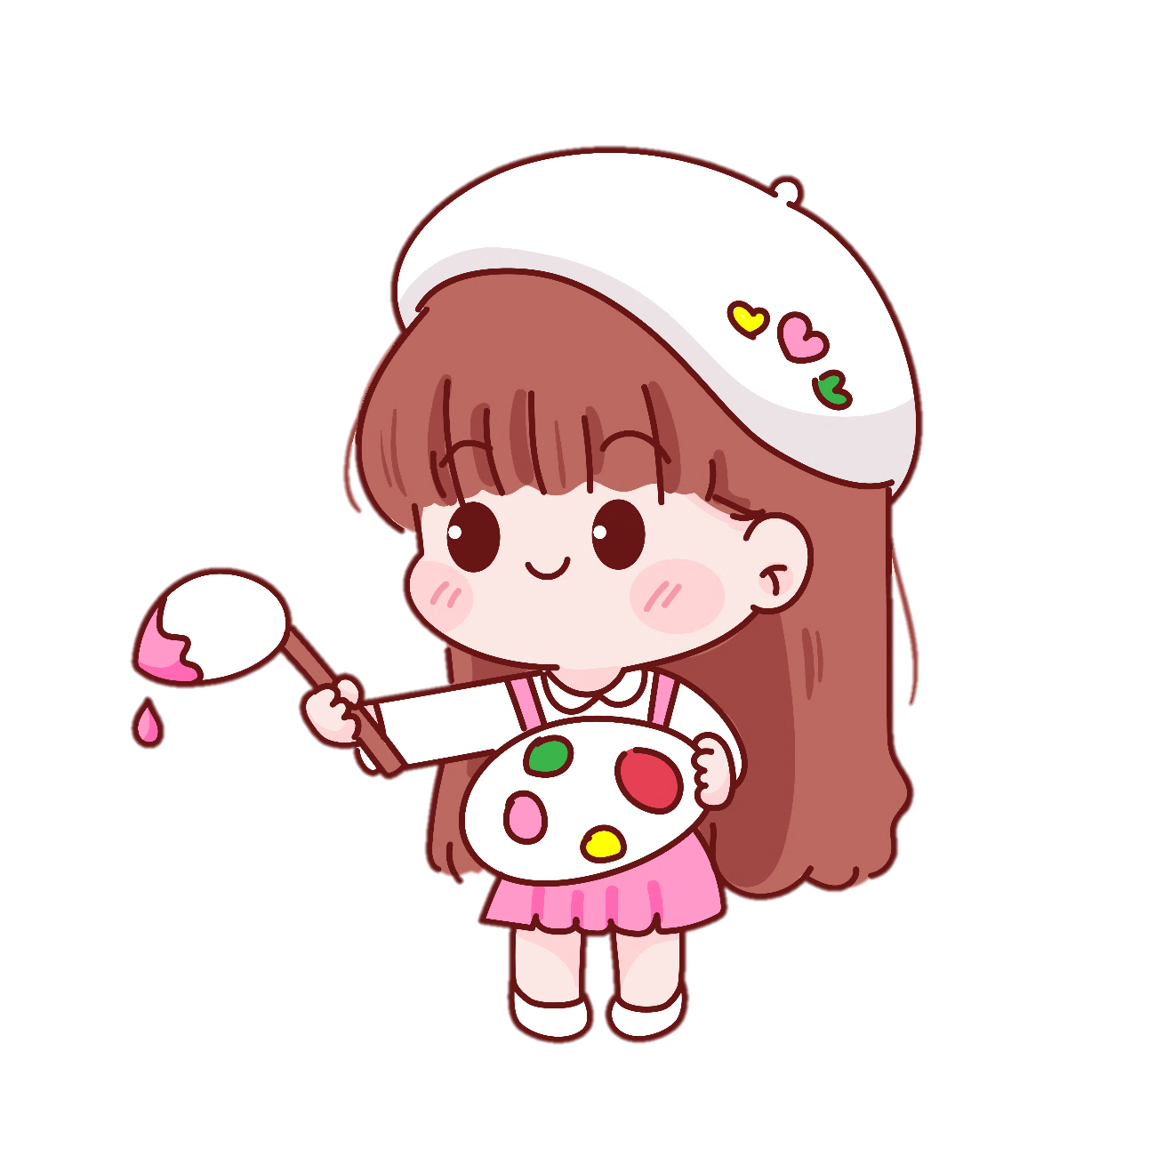

Slide 4

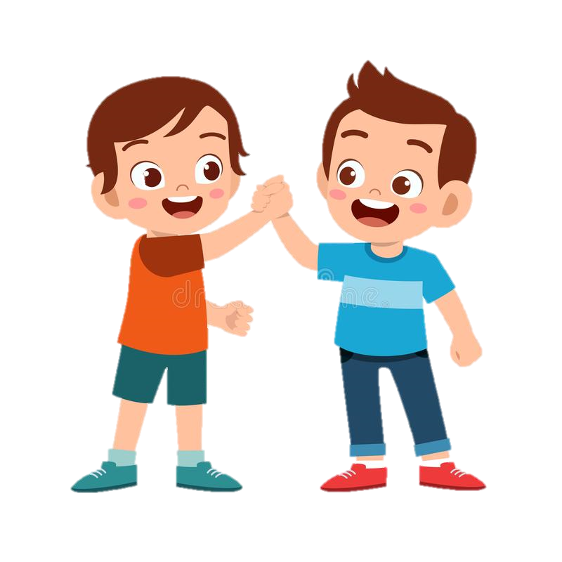
Trò chơi
Trò chơi
giọng
giọng
Đoán tên bạn bè qua
nói
nói

Slide 5

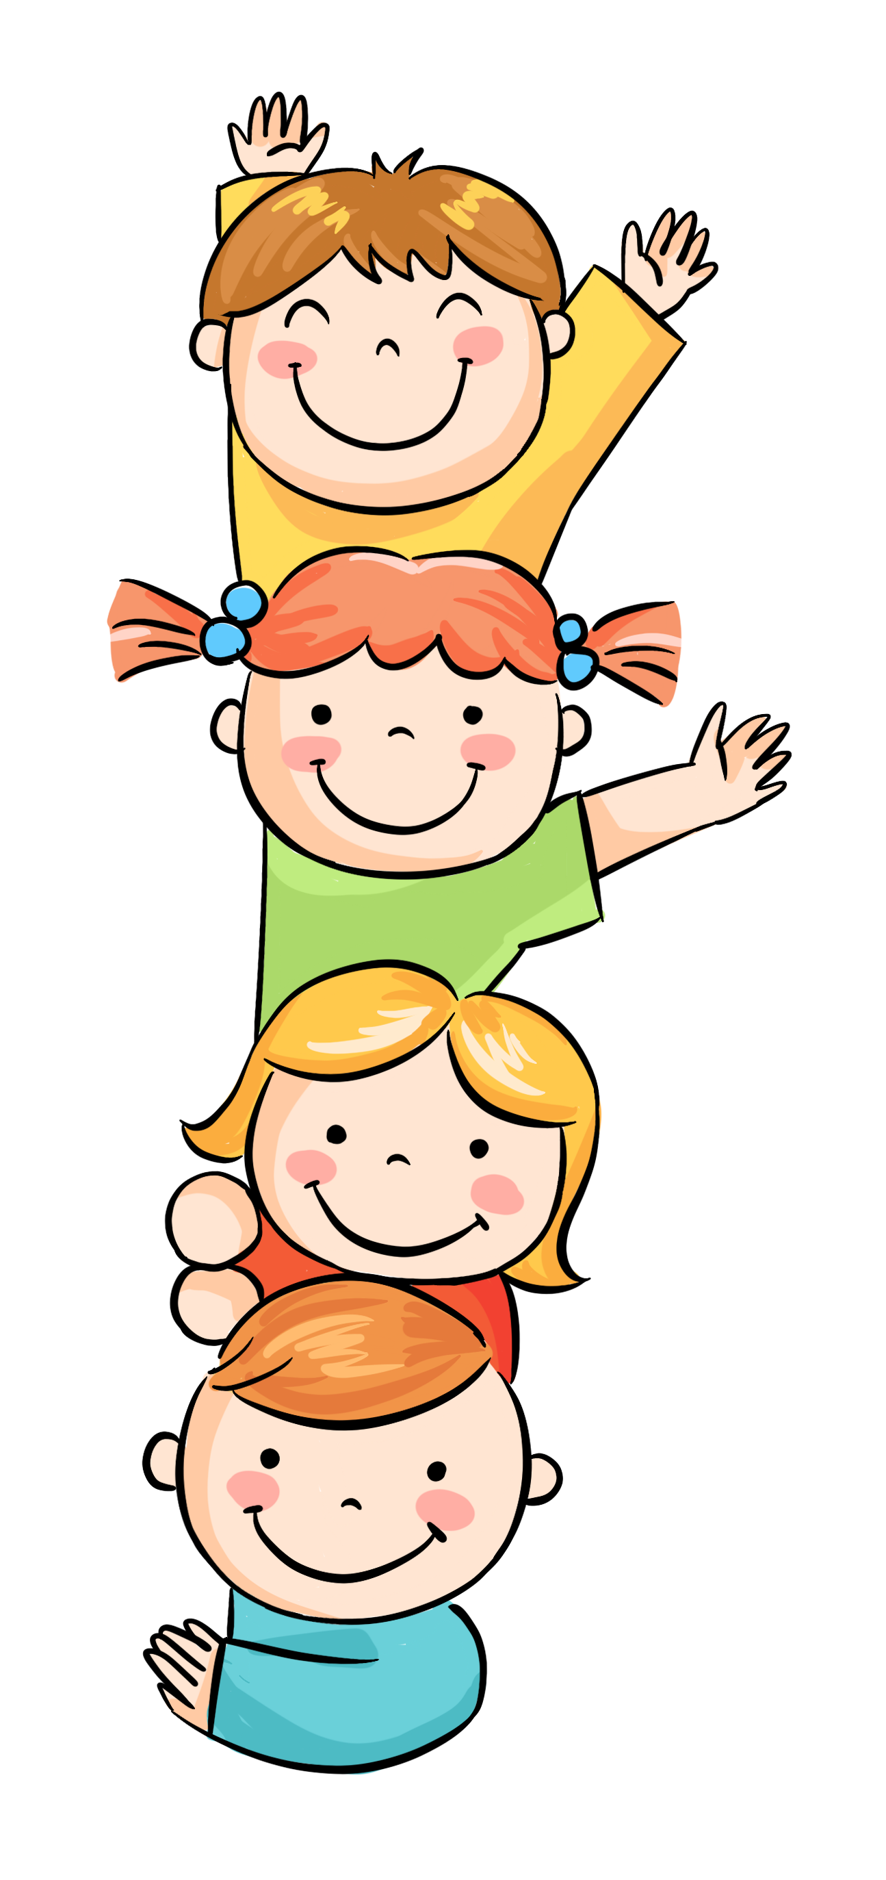

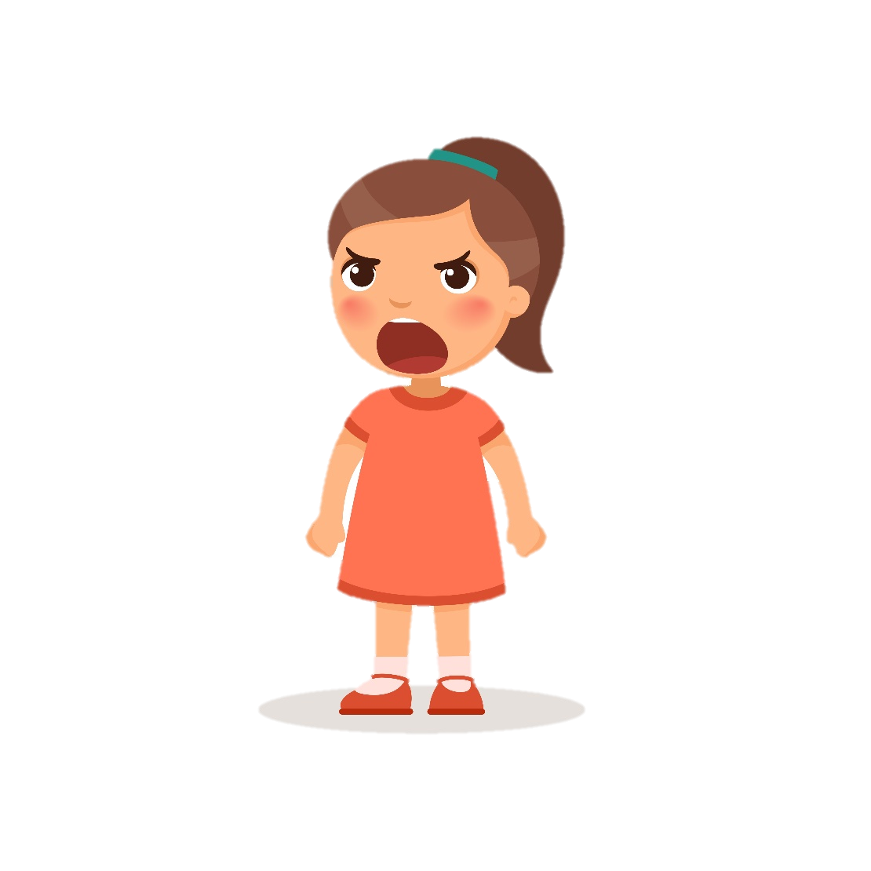
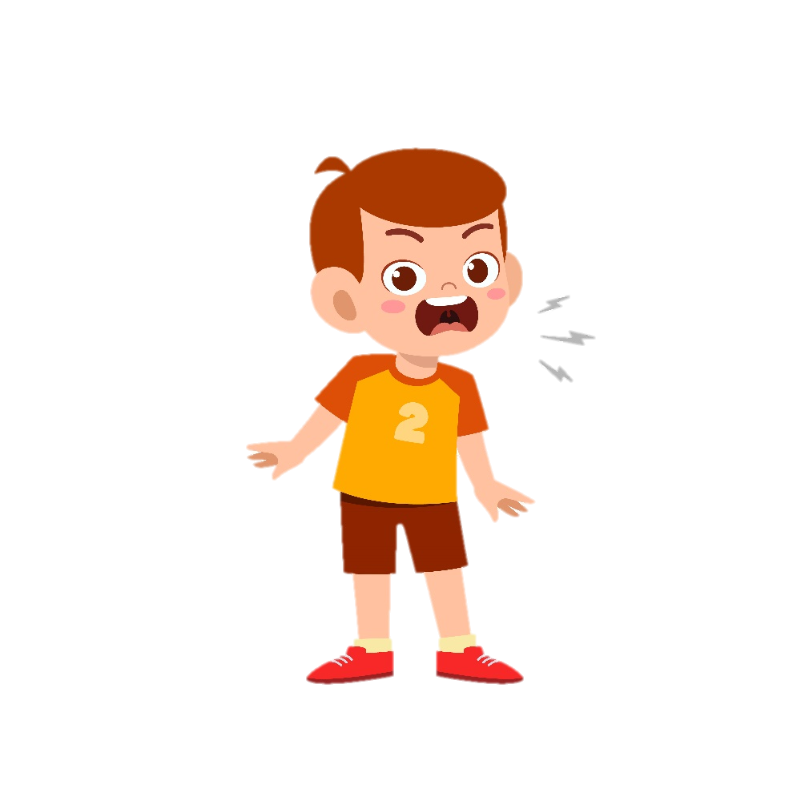
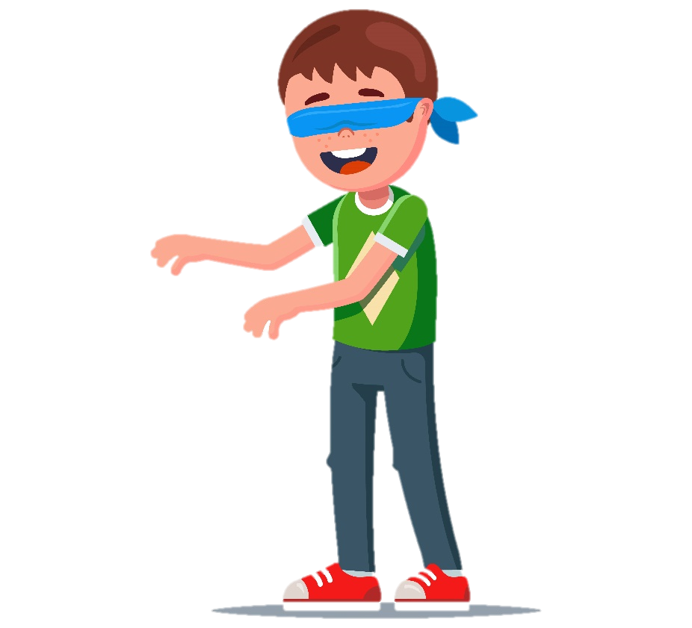
Trò chơi
Trò chơi
Oẳn tù tì hoặc rút thăm để lần lượt chọn ra người chơi. Người chơi sẽ được bịt mắt sau đó nghe từng thành viên còn lại nói 1-2 tiếng để đoán tên người nói. Người chơi giỏi nhất là người đoán đúng hết tên của các thành viên.

Slide 6
Tiết 1 : Đọc
Tiết 1 : Đọc
ĐIỀU KÌ DIỆU
ĐIỀU KÌ DIỆU
(Huỳnh Mai Liên)

Slide 7


Yêu cầu cần đạt
- Đọc đúng và đọc diễn cảm bài thơ Điều kì diệu, biết nhấn giọng vào những từ ngữ thể hiện tâm trạng, cảm xúc của nhận vật trong bài thơ.
Nhận biết được các sự việc qua lời kể của nhân vật. Hiểu suy nghĩ, cảm xúc của nhân vật dựa vào lời nói của nhân vật. Hiểu điều tác giả muốn nói qua bài thơ: Mỗi người một vẻ, không ai giống ai, nhưng khi hòa chung trong một tập thể thì lại rất hòa quyện, thống nhất.
* Biết khám phá và trân trọng vẻ riêng của những người xung quanh, có khả năng nhận biết và bày tỏ tình cảm, cảm xúc.
1
2

Slide 8
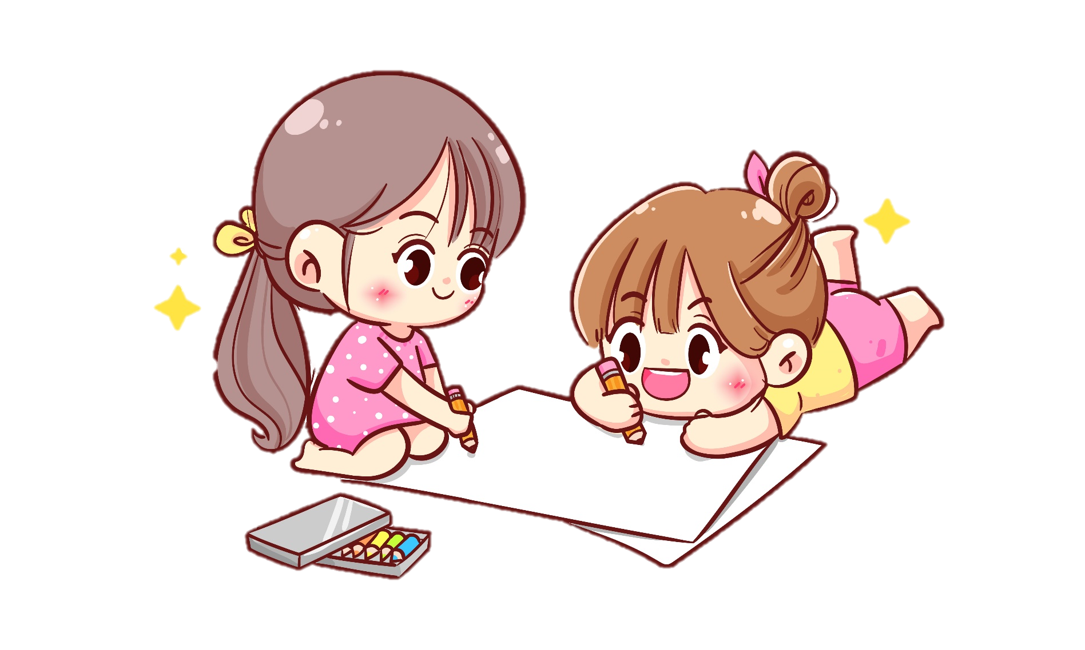
LUYỆN ĐỌC
LUYỆN ĐỌC

Slide 9

ĐIỀU KÌ DIỆU
Bạn có thấy lạ không
Mỗi đứa mình một khác
Cùng ngân nga câu hát
Chẳng giọng nào giống nhau.
Tớ bỗng phát hiện ra
Trong vườn hoa của mẹ
Lung linh màu sắc thế
Từng bông hoa tươi xinh.
Có bạn thích đứng đầu
Có bạn hay giận dỗi
Có bạn thích thay đổi
Có bạn nhiều ước mơ.
Cũng giống như chúng mình
Ai cũng đều đáng mến
Và khi giọng hòa quyện
Dàn đồng ca vang lừng.
Bạn có nghĩ vu vơ
Mình khác nhau nhiều thế
Nếu mỗi người một vẻ
Liệu mình có cách xa?
(Huỳnh Mai Liên)
Bài thơ có mấy khổ?

Slide 10
ĐIỀU KÌ DIỆU
Bạn có thấy lạ không
Mỗi đứa mình một khác
Cùng ngân nga câu hát
Chẳng giọng nào giống nhau.
Tớ bỗng phát hiện ra
Trong vườn hoa của mẹ
Lung linh màu sắc thế
Từng bông hoa tươi xinh.
Có bạn thích đứng đầu
Có bạn hay giận dỗi
Có bạn thích thay đổi
Có bạn nhiều ước mơ.
Cũng giống như chúng mình
Ai cũng đều đáng mến
Và khi giọng hòa quyện
Dàn đồng ca vang lừng.
Bạn có nghĩ vu vơ
Mình khác nhau nhiều thế
Nếu mỗi người một vẻ
Liệu mình có cách xa?
(Huỳnh Mai Liên)
Bài thơ có 5 khổ.

Slide 11


Luyện đọc theo khổ

Slide 12
ĐIỀU KÌ DIỆU
Bạn có thấy lạ không
Mỗi đứa mình một khác
Cùng ngân nga câu hát
Chẳng giọng nào giống nhau.
Tớ bỗng phát hiện ra
Trong vườn hoa của mẹ
Lung linh màu sắc thế
Từng bông hoa tươi xinh.
Có bạn thích đứng đầu
Có bạn hay giận dỗi
Có bạn thích thay đổi
Có bạn nhiều ước mơ.
Cũng giống như chúng mình
Ai cũng đều đáng mến
Và khi giọng hòa quyện
Dàn đồng ca vang lừng.
Bạn có nghĩ vu vơ
Mình khác nhau nhiều thế
Nếu mỗi người một vẻ
Liệu mình có cách xa?
(Huỳnh Mai Liên)

Slide 13

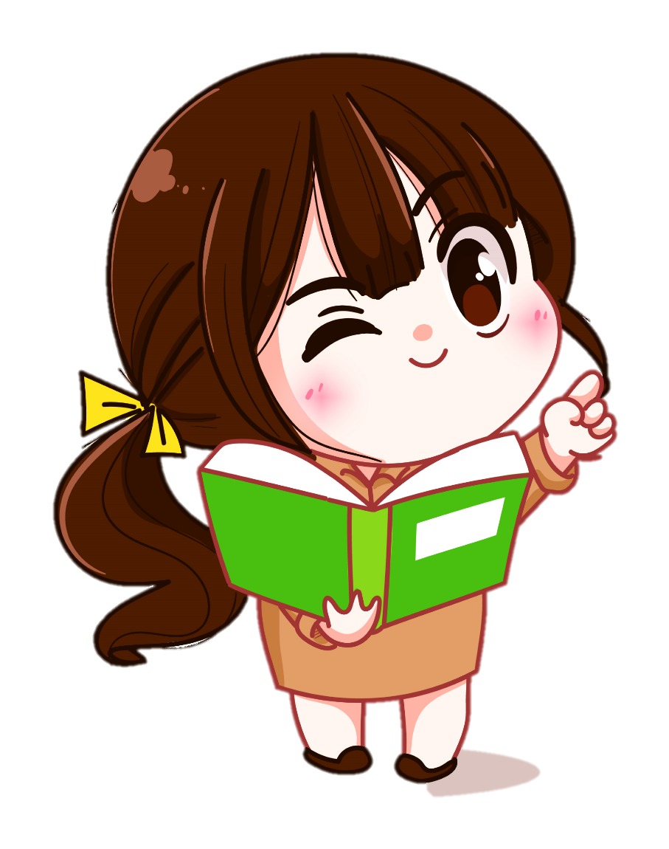
LUYỆN ĐỌC TỪ KHÓ
ngân nga
giận dỗi
hòa quyện
vang lừng

Slide 14
ĐIỀU KÌ DIỆU
Bạn có thấy/ lạ không/
Mỗi đứa mình /một khác/
Cùng ngân nga/ câu hát/
Chẳng giọng nào /giống nhau.//

Slide 15
ĐIỀU KÌ DIỆU
Bạn có thấy lạ không
Mỗi đứa mình một khác
Cùng ngân nga câu hát
Chẳng giọng nào giống nhau.
Tớ bỗng phát hiện ra
Trong vườn hoa của mẹ
Lung linh màu sắc thế
Từng bông hoa tươi xinh.
Có bạn thích đứng đầu
Có bạn hay giận dỗi
Có bạn thích thay đổi
Có bạn nhiều ước mơ.
Cũng giống như chúng mình
Ai cũng đều đáng mến
Và khi giọng hòa quyện
Dàn đồng ca vang lừng.
Bạn có nghĩ vu vơ
Mình khác nhau nhiều thế
Nếu mỗi người một vẻ
Liệu mình có cách xa?
(Huỳnh Mai Liên)

Slide 16
Ngân nga : Ngân như kéo dài mãi
Hoà quyện : Hoà lẫn vào nhau như quyện lại làm một
Vang lừng : Vang lên và truyền đi rất xa như ở đâu cũng nghe thấy

Slide 17
Luyện đọc theo nhóm

Slide 18
ĐIỀU KÌ DIỆU
Bạn có thấy lạ không
Mỗi đứa mình một khác
Cùng ngân nga câu hát
Chẳng giọng nào giống nhau.
Tớ bỗng phát hiện ra
Trong vườn hoa của mẹ
Lung linh màu sắc thế
Từng bông hoa tươi xinh.
Có bạn thích đứng đầu
Có bạn hay giận dỗi
Có bạn thích thay đổi
Có bạn nhiều ước mơ.
Cũng giống như chúng mình
Ai cũng đều đáng mến
Và khi giọng hòa quyện
Dàn đồng ca vang lừng.
Bạn có nghĩ vu vơ
Mình khác nhau nhiều thế
Nếu mỗi người một vẻ
Liệu mình có cách xa?
(Huỳnh Mai Liên)

Slide 19

TÌM HIỂU BÀI
TÌM HIỂU BÀI

Slide 20
1. Những chi tiết nào trong bài thơ cho thấy các bạn nhận ra “mỗi đứa mình một khác”?
Nhóm 2
Bạn có thấy lạ không
Mỗi đứa mình một khác
Cùng ngân nga câu hát
Chẳng giọng nào giống nhau.
Có bạn thích đứng đầu
Có bạn hay giận dỗi
Có bạn thích thay đổi
Có bạn nhiều ước mơ.

Slide 21

2. Bạn nhỏ lo lắng điều gì về sự khác biệt đó?
Bạn nhỏ lo lắng rằng nếu
khác nhau nhiều như thế, liệu các bạn ấy có cách xa nhau (không thể gắn kết, không thể làm việc
cùng nhau,…)

Slide 22
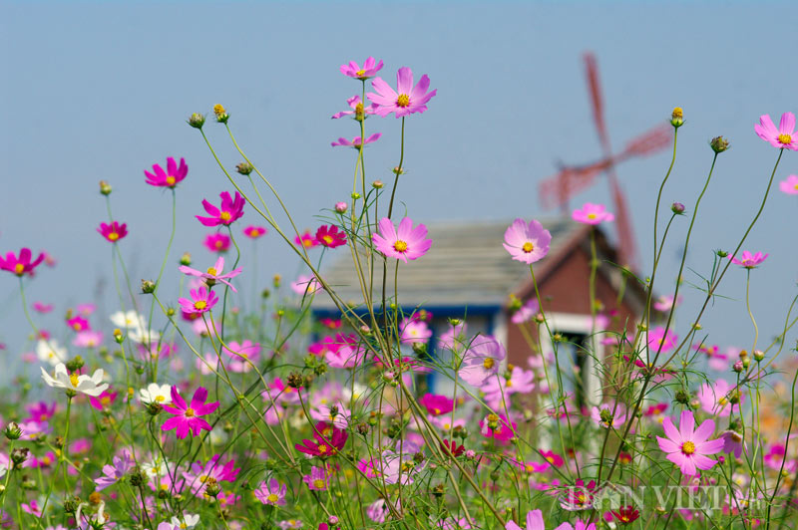
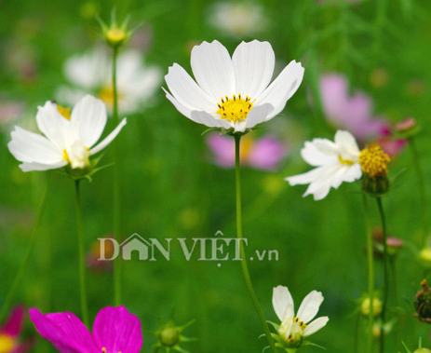
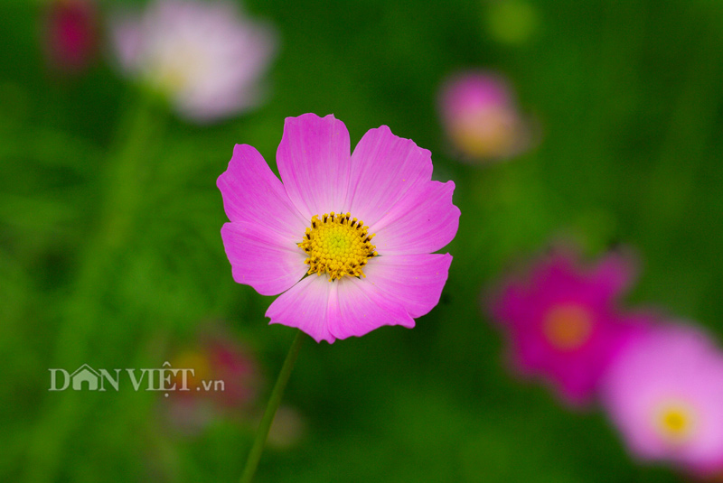

Slide 23
3. Bạn nhỏ đã phát hiện ra điều gì khi ngắm nhìn vườn hoa của mẹ?
Bạn nhỏ nhận ra mỗi bông hoa có
một màu sắc riêng, nhưng bông nào cũng lung linh, cũng đẹp. Giống như các bạn ấy, mỗi bạn nhỏ đều khác nhau, nhưng bạn nào cũng đáng yêu, đáng mến.

Slide 24


4. Hình ảnh dàn đồng ca ở cuối bài thơ thể hiện điều gì? Tìm câu trả lời đúng.
Một tập thể
thích hát
B. Một tập thể
thống nhất
C. Một tập thể đầy sức mạnh
D. Một tập thể rất đông người

Slide 25

5. Theo em, bài thơ muốn nói đến điều kì diệu gì? Điều kì diệu đó thể hiện như thế nào trong lớp của em?
- Trong cuộc sống, mỗi người có một vẻ riêng, nhưng điều đó không làm cho chúng ta xa nhau mà bổ sung, hòa quyện với nhau, tạo thành một tập thể đa dạng mà thống nhất.
- Trong lớp học, điều kì diệu thể hiện qua mỗi bạn đều có một vẻ khác nhau ( bạn cao, bạn gầy, bạn vui tính, bạn nhút nhát,…), nhưng khi hòa vào một tập thể lớp, các bạn bổ sung, hỗ trợ cho nhau.

Slide 26

Đọc diễn cảm.

Slide 27
ĐIỀU KÌ DIỆU
Bạn có thấy lạ không
Mỗi đứa mình một khác
Cùng ngân nga câu hát
Chẳng giọng nào giống nhau.
Tớ bỗng phát hiện ra
Trong vườn hoa của mẹ
Lung linh màu sắc thế
Từng bông hoa tươi xinh.
Vui vẻ
Có bạn thích đứng đầu
Có bạn hay giận dỗi
Có bạn thích thay đổi
Có bạn nhiều ước mơ.
Cũng giống như chúng mình
Ai cũng đều đáng mến
Và khi giọng hòa quyện
Dàn đồng ca vang lừng.
Băn khoăn, thắc mắc
Bạn có nghĩ vu vơ
Mình khác nhau nhiều thế
Nếu mỗi người một vẻ
Liệu mình có cách xa?
(Huỳnh Mai Liên)

Slide 28
Học thuộc lòng bài thơ.

Slide 29
ĐIỀU KÌ DIỆU
lạ không
phát hiện ra
Bạn có thấy
Mỗi đứa mình
Cùng ngân nga
Chẳng giọng nào
Tớ bỗng
Trong vườn hoa
Lung linh
Từng bông hoa
một khác
của mẹ
câu hát
màu sắc thế
giống nhau.
tươi xinh.
thích đứng đầu
Có bạn
Có bạn
Có bạn
Có bạn
Cũng giống như
Ai cũng đều
Và khi giọng
Dàn đồng ca
chúng mình
hay giận dỗi
đáng mến
thích thay đổi
hòa quyện
nhiều ước mơ.
vang lừng.
nghĩ vu vơ
Bạn có
Mình khác nhau
Nếu mỗi người
Liệu mình có
(Huỳnh Mai Liên)
nhiều thế
một vẻ
cách xa?

Slide 30
ĐIỀU KÌ DIỆU
có thấy lạ không
bỗng phát hiện ra
Bạn
Mỗi
Cùng
Chẳng
Tớ
Trong
Lung linh
Từng
đứa mình một khác
vườn hoacủa mẹ
ngân nga câu hát
màu sắc thế
giọng nào giống nhau.
bông hoa tươi xinh.
thích đứng đầu
Có bạn
Có bạn
Có bạn
Có bạn
Cũng
Ai cũng đều
Và khi giọng
Dàn đồng ca
giống như chúng mình
hay giận dỗi
đáng mến
thích thay đổi
hòa quyện
nhiều ước mơ.
vang lừng.
Bạn
Mình
Nếu
Liệu
có nghĩ vu vơ
(Huỳnh Mai Liên)
khác nhau nhiều thế
mỗi người một vẻ
mình có cách xa?

Slide 31
VẬN DỤNG- TRẢI NGHIỆM

Slide 32
LUYỆN ĐỌC
DẶN DÒ

